Slide 2
Familjen Helsingborg
Workshop
Mappa projektportföljen

Slide 3
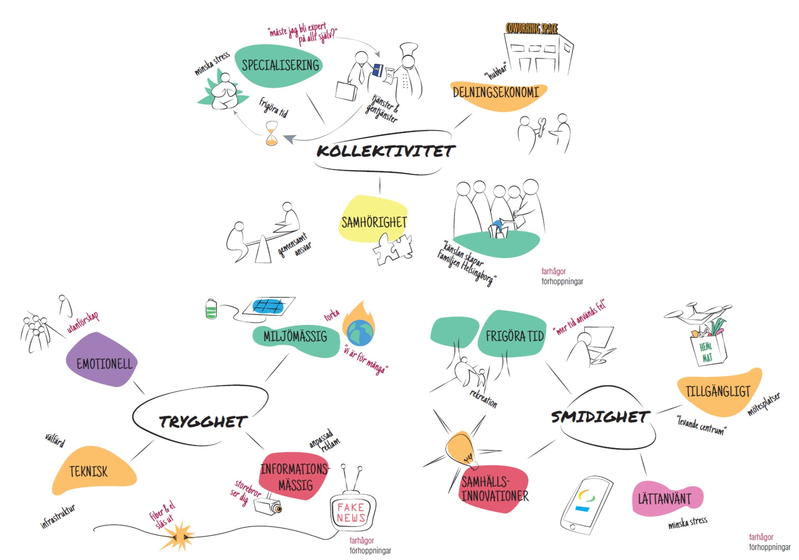
Notes:
I projektet smarta samhällen som drevs i Familjen Helsingborg 2021-2022 har projektet genom medborgarnas egna ord och tankar om såväl värsta som bästa tänkbara scenarion hämtade ur dialogen om smart stad, identifierat tre trender som återkommer.
TRYGGET, KOLLEKTIVITET och SMIDIGHET har valt som ledord i invånarnas målbild för ett smart samhälle. Ledorden delas upp i medborgarnas egna ord och deras förhoppningar och farhågor med det smarta samhället.
Jag kommer nu att lite snabbt berätta om dessa tre ledord och hur vi kan använda dessa trender när vi senare i dag ska mappa våra projekt.

Slide 4
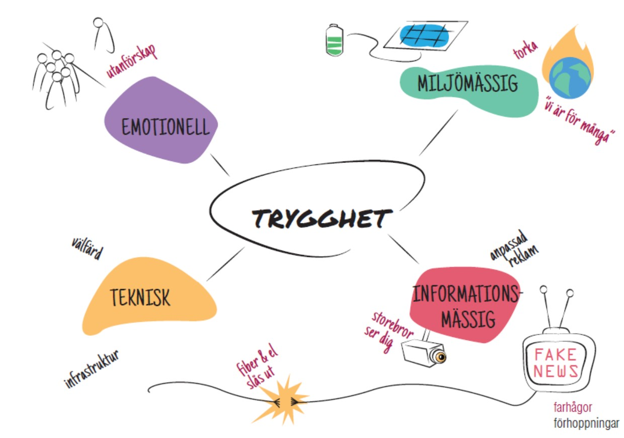
Notes:
Något som våra kommuninvånare pratar mycket om är TRYGGHET.
Och när de pratar trygghet handlar det om flera olika sorters trygghet så som:
Den emotionella tryggheten, där vi kan se att det finns en tydlig rädsla för att digitaliseringen ska medföra att vi inte ses fysiskt. Att alla våra möten inom vården, äldreomsorgen och kanske till och med privat ska bli digitala. Och att detta medför att vi känner ett utanförskap.
Vi pratar om den tekniska tryggheten; vad händer om vi blir hackade, vad händer om vi inte har el, täckning på telefon.
Men vi pratar även om den innformationsmässiga tryggheten; rädslan för att övervakning ska användas felaktigt, riktad reklam som är svår att värja sig mot eller hur man avgör vad som är falska nyheter.
Och givetvis pratar vi om den miljömässiga tryggheten; Klimatfrågorna, grönska och den biologiska mångfalden.

Slide 5
Notes:
Det andra området som våra kommuninvånare pratar om är KOLLEKTIVITET.
Och här pratar de om känslan av samhörighet i samhället och vikten av att känna att man bidrar till samhället.
Vi har en rädsla för det polariserade samhället och en oro för att individualismen ska bli så stark att känslan för det gemensamma samhället ska försvinna.
Invånarna pratar om delningsekonomi. Och inte bara ur den ekonomiska synvinkeln utan även ur den sociala och ekologiska synvinkeln. De pratar inte bara om bilpooler utan även om att byta tjänster: om jag klipper ditt gräs så handlar du åt mig.
Det pratas mycket om Hubbar – och arbetshubbar är något som dyker upp ofta, om jag bor i Perstorp men arbetar i Bjuvs kommun så kanske jag skulle kunna sitta o Perstorps kommunhus och arbeta.
Det pratas även om specialisering – att man känner ett ökat tryck från samhället att jag ska vara specialist på så många områden. Jag ska veta vart jag ska placera mina sparpengar smartast, jag ska veta hur man renoverar ett äldre hus och så vidare. Kan vi inte byta tjänster för att underlätta och skapa mer tid och mindre stress?

Slide 6
Notes:
Det tredje och sista området som kommuninvånaren pratar om är SMIDIGHET.
Här pratas det om att vi vill att digitalisering och teknik ska frigöra tid, både för oss som privatpersoner så att vi får mer tid till rekreation, familj och fridsintressen. Men även för att frigöra tid i yrkeslivet exempelvis inom vården för att få mer värdeskapande vård.
Men vi har även en rädsla här för att den extra tid som vi får genom digitalisering och smart teknik inte ska användas smart. Utan att vi istället blir sittandes framför en skärm i soffan.
Att vi i kommunen är dåliga på att ta tillvara på innovationer är kanske ingen nyhet. Kommuninvånaren har en uppfattning om kommunen som en innovationsdödare. Kommuninvånaren tycker att det är svårt att få igenom innovationer i den egna kommunen, vi uppfattas som byråkratiska och långsamma.
Ett annat område inom smidighet är tillgänglighet – invånaren vill ha ett levande centrum, ytor för aktiviteter bra mötesplatser och gärna över generationerna.
Givetvis vill kommuninvåaren att tekniken ska vara lättanvänd. Tänk mer som BankID och Swish! -Tydligt vad man ska göra utan en massa krångel.

Slide 7
Smarta projekt
Hur vet vi då om våra projekt är smarta
Notes:
Om vi nu utgår från vad våra medborgare tycker är smart så kan vi på så vis avgöra om vårt projekt är smart.
Inför denna workshop så har vi bett er att ta med en lista på de projekt som ni har igång eller nyligen har avslutat (sätt själva ramen här exempelvis projekt under det senaste året)
Nu vill vi att ni tar en post-It per projekt och skriver ett projektnamn på varje Post-It
Medans ni skriver ska ni fundera på om projektet knyter an till något i de tre områdena Trygghet, Kollektivitet och Smidighet
Om det går försök att hålla er till att koppla projekten till ett område. Men är detta svårt kan deltagarna göra två post-It och sätta upp på fler områden än ett. Försök at hålla kopplingarna till en eller max två av områdena.

Slide 8
Notes:
När samtliga deltagare är klara går ni upp en och en och sätter upp Post-It lapparna där ni tycker att de hör hemma.
Förbered detta genom att ha varje område utskrivet på ett A3 som sätts upp på väggen/tavla eller likande.
För gärna en diskussion samtidigt som ni sätter upp Post-It lapparna – en kort motivering varför just det projektet hamnade där det gjorde

Slide 9
Vad kan vi se
Finns det luckor?
Är det något område som är överrepresenterat?
Notes:
Ta ett steg tillbaka när ni är klara.
Kolla över mappningen ni nu har gjort.
Kan ni se några tydliga luckor? Är det en hel målbild eller kanske bara en del av en målbild som är tom? Är det något område som är överrepresenterat?
Om ni är en stor grupp kan ni bnu behöva dela in er i mindre grupper för at kunna diskutera vidare. En grupp på ca 5 deltagare kan vara lagom att föra diskussioner i.

Slide 10
Diskussionsfrågor
Saknar vi något område helt?
Varför saknar vi det?
Är det något område som är överrepresenterat?
Är det något som sticker ut på något håll?
Varför i sådana fall?
Kan vi säga att vi uppfyller det som våra kommuninvånare önskar av ett smart samhälle genom vår projektportfölj?

